Slide 1


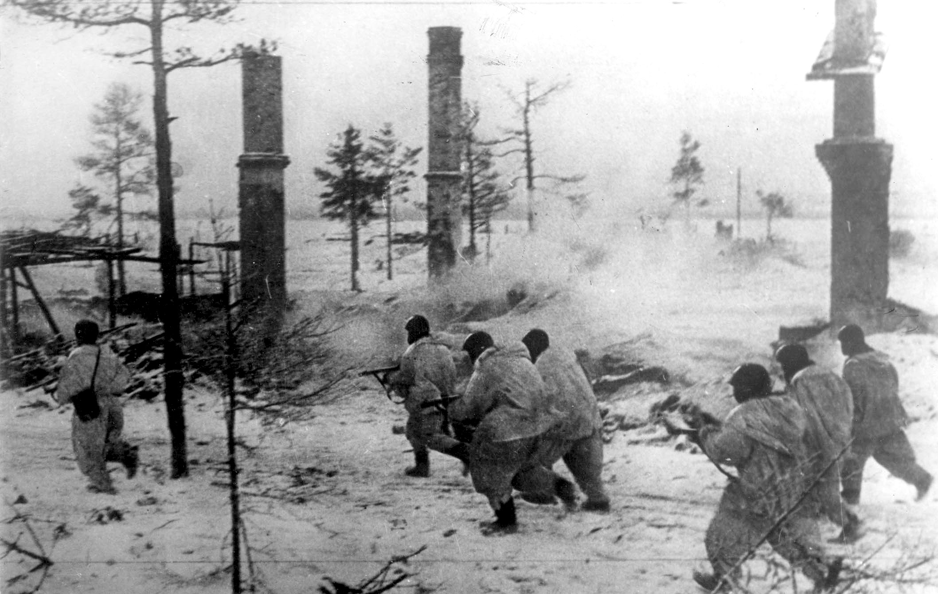
Великие битвы Великой Отечественной
Прорыв блокады Ленинграда

Slide 2

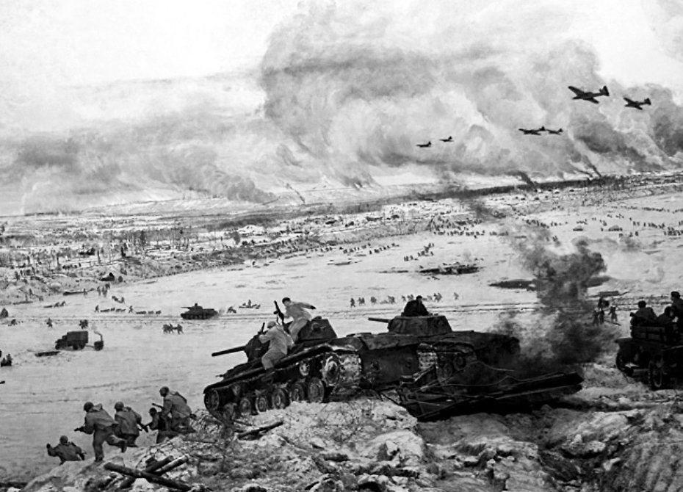
18 января 1943 года
В этот день 80 лет назад в ходе Великой Отечественной войны состоялся прорыв блокады Ленинграда. Несмотря на то, что город оставался осажденным еще год, с прорывом блокады значительно улучшилась обстановка на всём Ленинградском фронте.

Slide 3
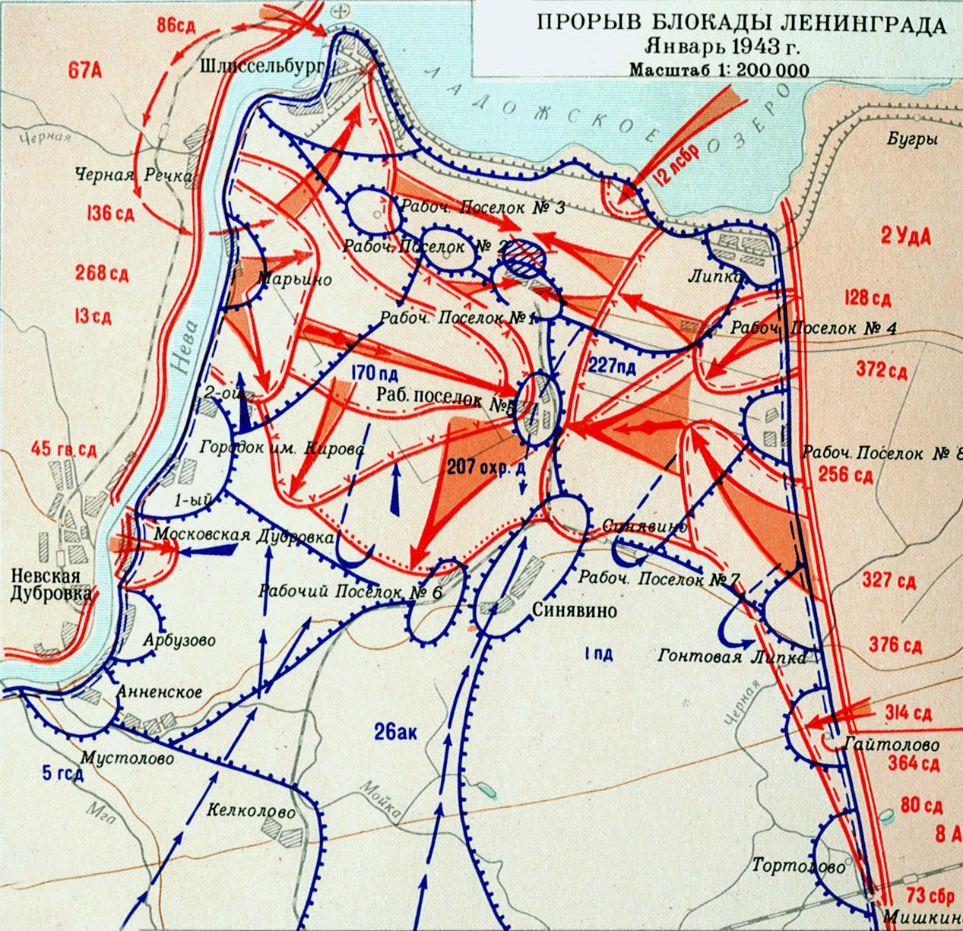
Операция «Искра»
Наступательная операция советских войск во время Великой Отечественной войны, проведённая с 12 по 30 января 1943 года с целью прорыва блокады Ленинграда.

Slide 4
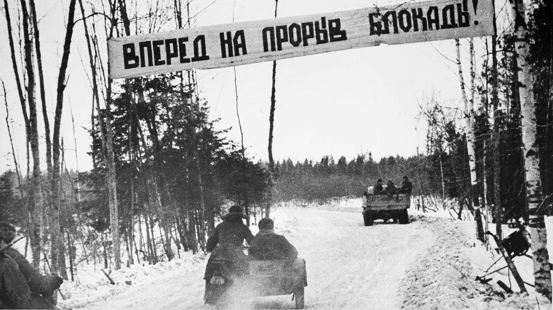
По планам Ставки Верховного главнокомандующего, советские войска ударами двух фронтов – Ленинградского с запада и Волховского с востока – должны были разгромить вражескую группировку, удерживавшую Шлиссельбургско-Синявинский выступ.

Slide 5
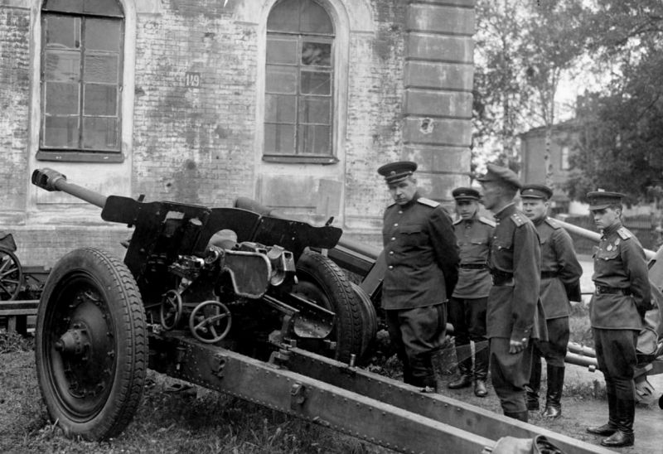
Командование фронтами было поручено генерал-лейтенанту Л.А. Говорову и генералу армии К.А. Мерецкову.
Командующий Ленинградским фронтом генерал-полковник Леонид Александрович Говоров (1897 - 1955) осматривает трофейную 76-мм немецкую противотанковую пушку.

Slide 6
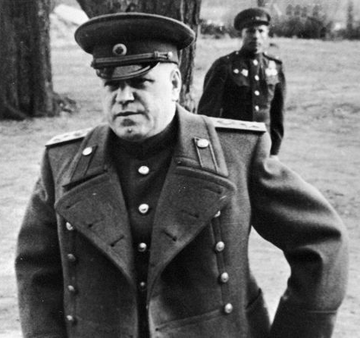
Координировали взаимодействие представители Ставки – генерал армии Г.К. Жуков и маршал К.Е. Ворошилов.
18 января 1943 года Жукову было присвоено звание Маршала Советского Союза.

Slide 7
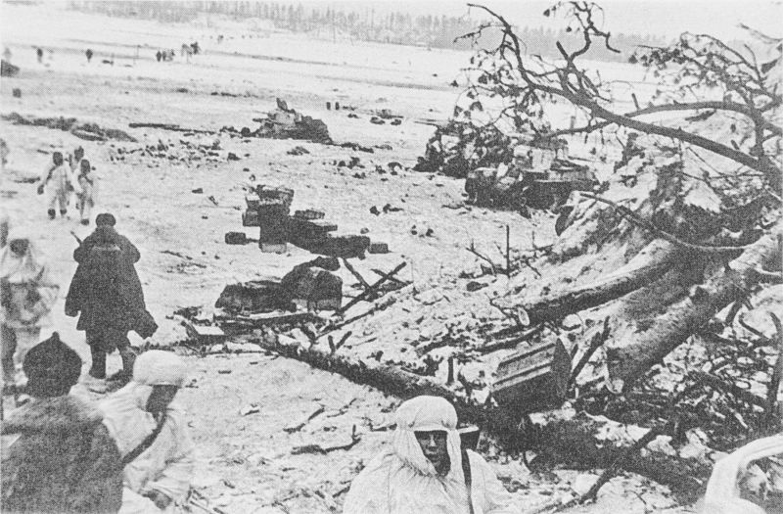
Советские солдаты и танки на льду Невы в районе прорыва блокады Ленинграда.
12 января 1943 года после артиллерийской подготовки, начавшейся в 9 часов 30 минут и продолжавшейся 2 часа 10 минут, 67-я армия Ленинградского фронта нанесла мощный удар с запада на восток. Наступление поддерживали 2-я ударная и 8-я армии Волховского фронта, корабли, береговая артиллерия и авиация.

Slide 8
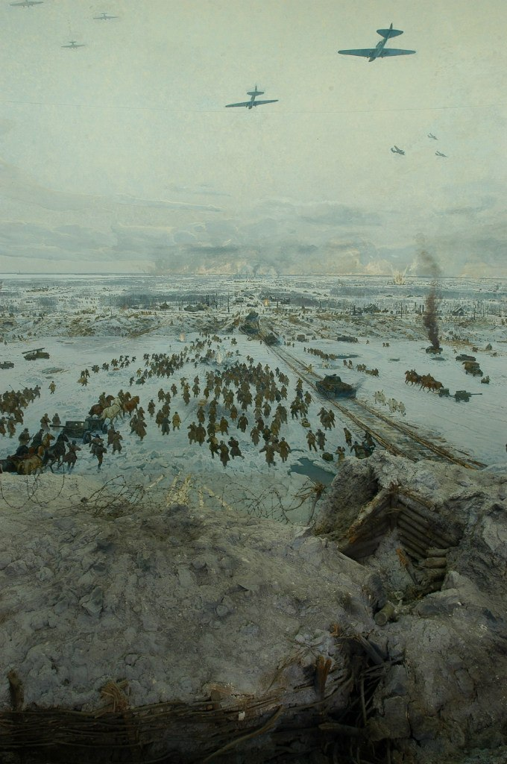
Несмотря на упорное сопротивление противника, к исходу 13 января расстояние между армиями сократилось до 5-6 километров, а 14 января – до двух километров.

Slide 9
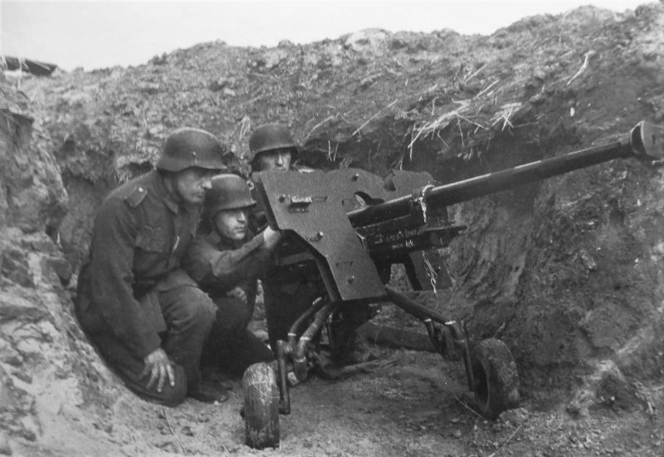
Командование немецко-фашистских войск, стремясь любой ценой удержать Рабочие посёлки № 1 и 5, перебрасывало свои подразделения с других участков фронта. Группировка врага несколько раз безуспешно пыталась прорваться на юг к своим главным силам.
Немецкие солдаты
у 28-мм тяжелого противотанкового ружья.

Slide 10
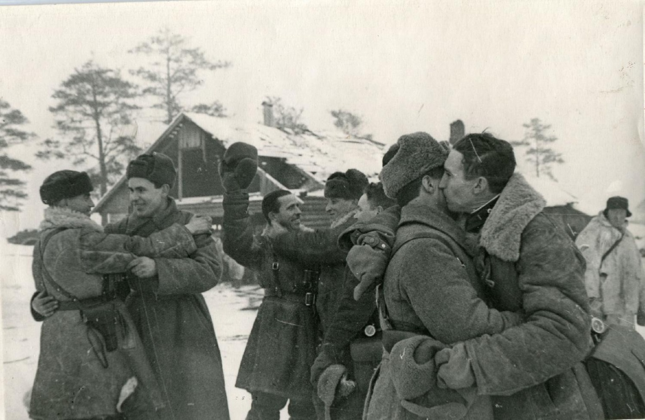
18 января 1943 года на окраине Рабочего посёлка № 1 под Шлиссельбургом части 123-й стрелковой бригады Ленинградского фронта соединились с частями 372-й дивизии Волховского фронта.
В этот же день был полностью освобождён Шлиссельбург и всё южное побережье Ладожского озера.

Slide 11
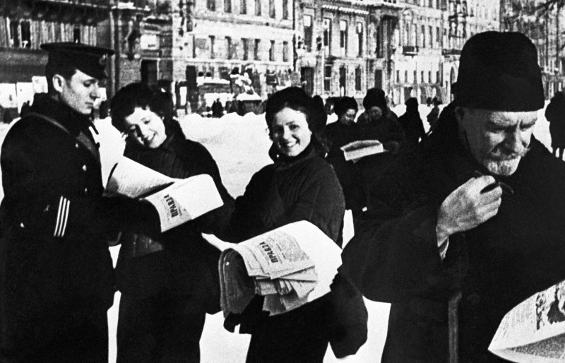
К 18 января 1943 года в городе оставалось около 800 тысяч человек. Около полуночи по радио было передано сообщение о прорыве блокады. Горожане стали выходить на улицы, крича и ликуя. Весь Ленинград был украшен флагами. Появилась надежда на то, что город будет освобожден.
Ленинградцы читают номер газеты «Правда» с сообщением о прорыве блокады Ленинграда. Январь 1943 г.

Slide 12
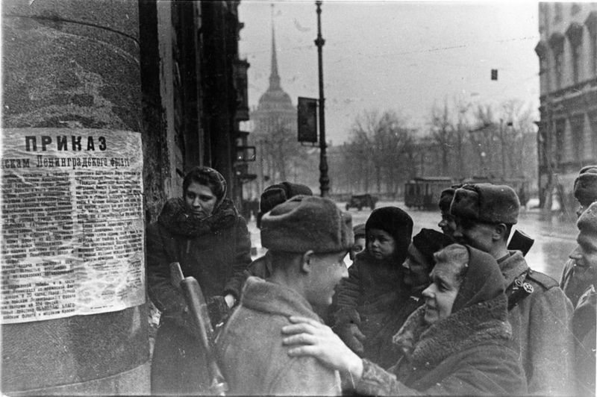
Ленинградцы и красноармейцы у приказа войскам Ленинградского фронта о снятии блокады города. Январь 1944 г.
Хотя полностью блокадное кольцо было снято 27 января 1944 года, а в результате прорыва кольца блокады был отвоёван лишь узкий коридор – полоска торфяного болота, значение этого дня для дальнейшей судьбы Ленинграда трудно переоценить.

Slide 13
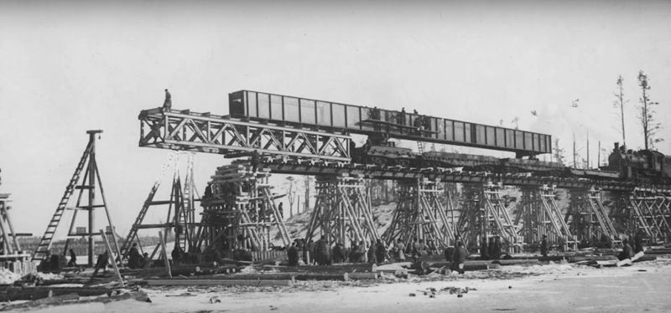
По южному берегу Ладожского озера развернулось строительство железной дороги Шлиссельбург – Поляны протяженностью 36 км. 6 февраля по новой «Дороге жизни» в Ленинград пошли поезда. Первый, главный шаг к освобождению Ленинграда был сделан.
Строительство железнодорожного моста на свайных опорах через Неву под Шлиссельбургом, январь-февраль 1943 года

Slide 14
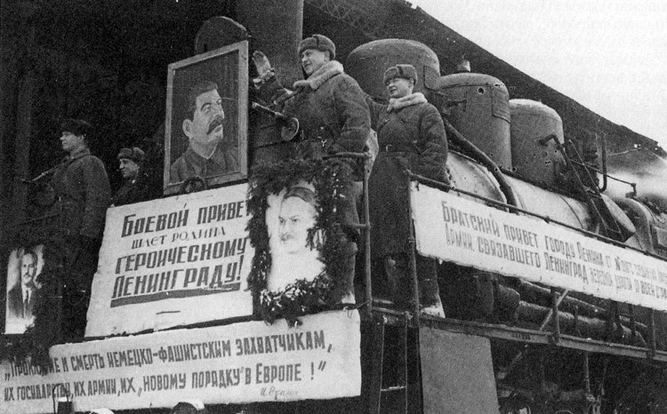
Первый поезд, прибывший в деблокированный Ленинград по дороге Поляны — Шлиссельбург, 7 февраля 1943 года
Пробитый вдоль берега коридор от Волховского фронта к Шлиссельбургу шириной 8-11 километров восстановил сухопутную связь Ленинграда со страной.

Slide 15
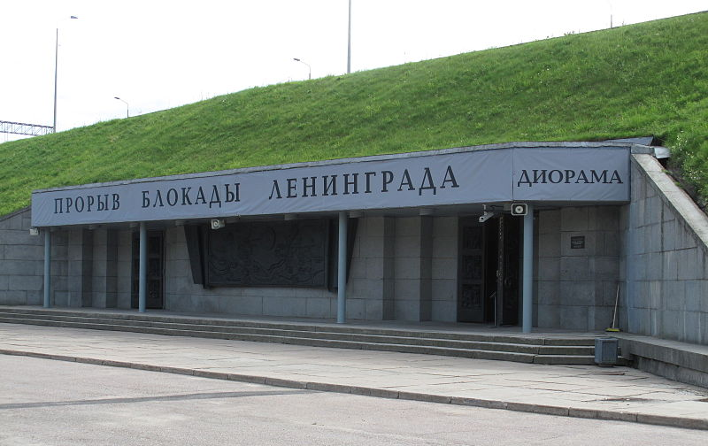
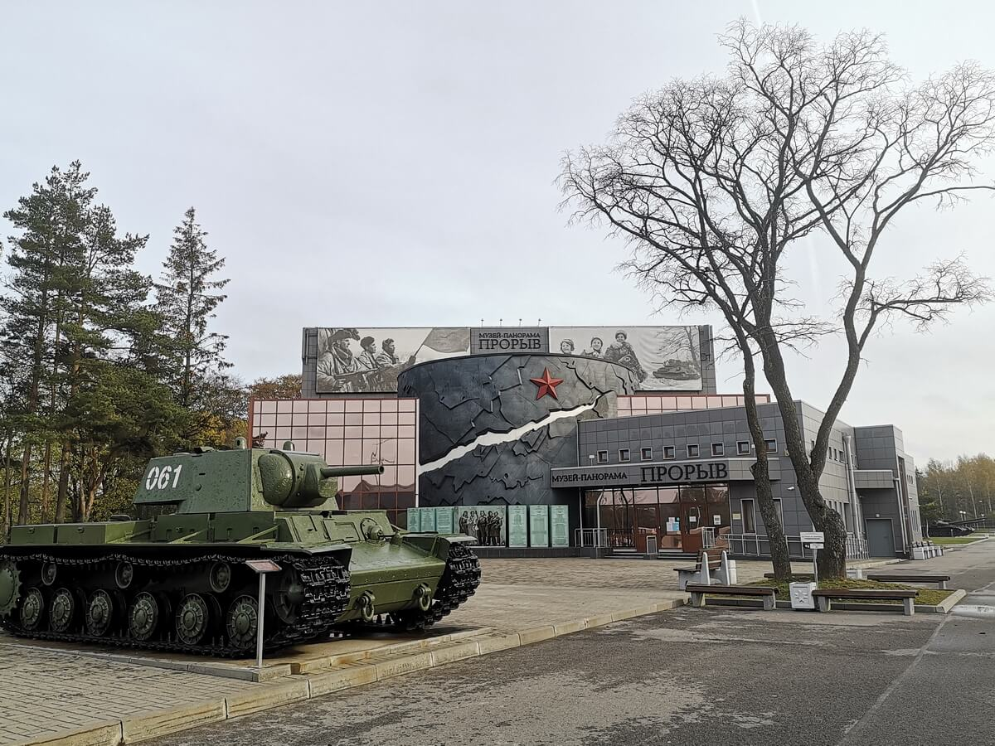
Прорыву блокады Ленинграда посвящен музей-заповедник, который находится в 40 км от Санкт-Петербурга. Он состоит из двух музеев (музей-диорама и музей-панорама) и экспозиции военной техники.

Slide 16
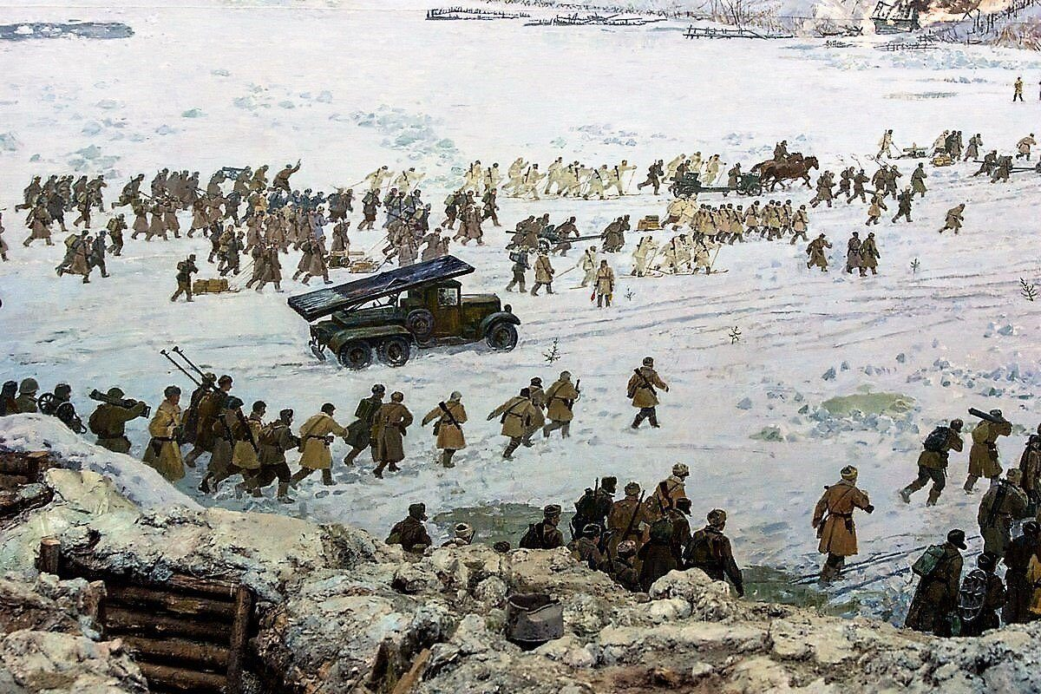
Фрагмент диорамы «Прорыв блокады Ленинграда»

Slide 17
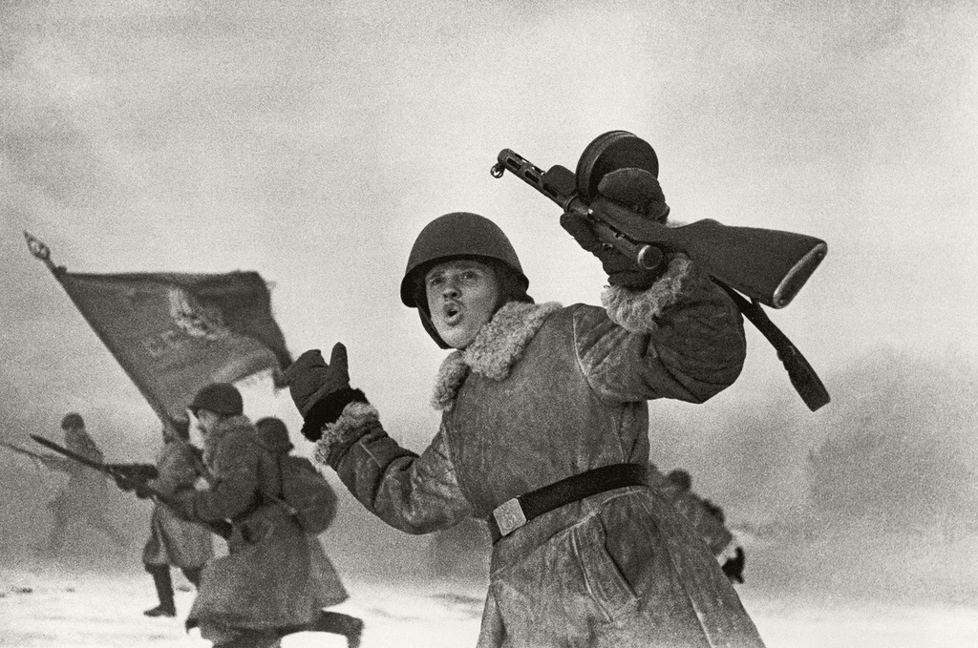
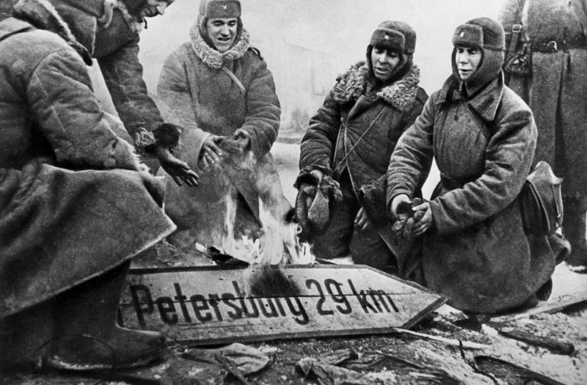
Бойцы РККА сжигают немецкий дорожный указатель. Январь 1943 г.
Защитники Ленинграда. Январь 1943 г.

Slide 18
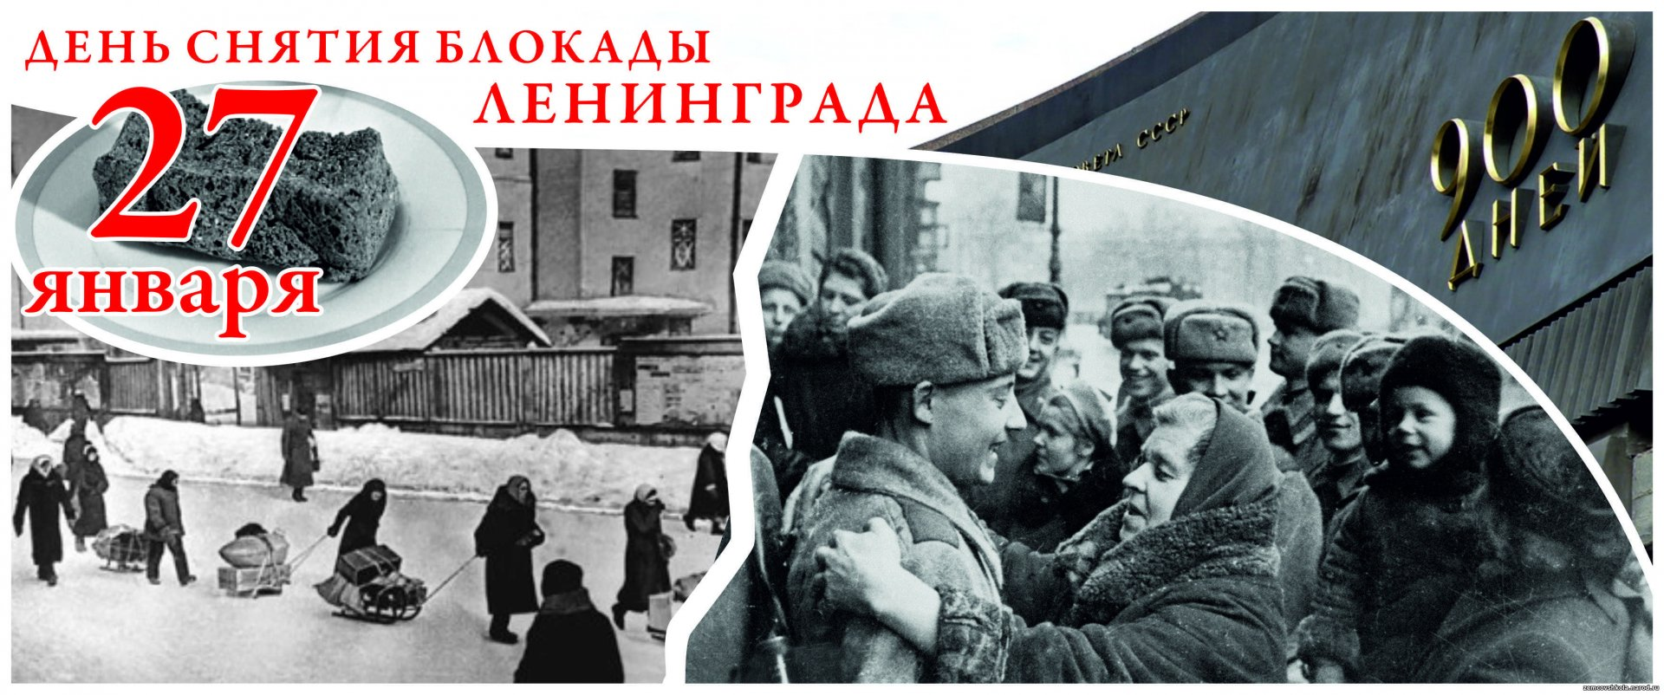
День воинской славы установлен Федеральным законом № 32-ФЗ от 13 марта 1995 года «О днях воинской славы (победных днях) России».

Slide 19
Источники
Великая Отечественная война. Начальная школа / сост. Е.Р. Никитина. – 3-е изд. – Москва : ВАКО, 2019. – 80 с. : ил. – (Школьный словарик).
Фото с сайта http://waralbum.ru/
https://m.russiainphoto.ru/exhibitions/1028/
https://www.calend.ru/events/7403/

